Slide 1
Plan de Marketing

Slide 2
I - El Plan de Marketing dentro del proceso de planeamiento

Slide 3
¿Qué es un Plan de Marketing?
Es un documento que describe:
la situación actual del mercado,
las amenazas y oportunidades actuales,
los objetivos y problemas que enfrenta
el marketing mix,
la estrategia de marketing,
el programa de acción,
los presupuestos y controles.
Kotler

Slide 4
¿Qué es un Plan de Marketing? (II)
Es un documento escrito en el que, de forma
sistemática y estructurada, y de acuerdo a
análisis y estudios previos, se definen los objetivos a conseguir en un período determinado, así como se detallan los programas y medios de acción precisos para alcanzar los objetivos enunciados en el plazo previsto.
Sanz de la Tajada, 1974

Slide 5
Circuito del planeamiento
Definición Política:
Misión
Visión
Negocio
Valores
Evaluación
del Negocio
Comparación entre Objetivos y Expectativas
Revisión:
Misión
Visión
Competencia
Análisis de Situación:
Macro y Microvariables
Tendencias y Vulnerabilidades
Restricciones
Riesgos
Atractivo del Sector
FODA
Perspectivas:
Financiera
Innovación
Capacitación
Clientes
¿La activi-
dad actual garantiza
el cumplimiento de los
objetivos en el
largo plazo?
NO
Decisión Estratégica Corporativa
Formulación de un Tablero de Comando
SI
Seguir en el
mismo negocio
Análisis de
Opciones
Matrices y Diagramas:
Ansoff
BCG
Porter
Secuencia de Ingreso:
Franquicia - Licencia
Sponsoring
Compra
Ciclo Vida
McKinsey
Estrategia:
Targetting
Segmentación
Posicionamiento
Marketing Mix
Evaluación de
Opciones
Implementación de:
Planes – Programas
Liderazgo
Cambios - Consenso
Alineamiento y adecuación:
Estructura
Cadena de Valor
Localización
Selección de la opción correcta

Slide 6
Jerarquías en el planeamiento
Planeamiento Político
Visión – Misión – Negocio - Valores - Creencias - Políticas
Análisis de Situación Externa e Interna
Factores Externos e Internos – FODA – Otros Diagnósticos
Formulación Estratégica
Marketing
Instrumentación
Logística, Tácticas y Control
Producción
Instrumentación
Logística, Tácticas y Control
RRHH
Instrumentación
Logística, Tácticas y Control
Finanzas
Instrumentación
Logística, Tácticas y Control
Proyecto de Negocio
Plan de Marketing
Plan de Producción
Planificación de RRHH
Planificación
Financiera

Slide 7
Orientación del marketing
Alta Intensidad de la competencia
Orientación al mercado
Orientación al cliente
Orientación a las ventas
Baja Intensidad de la competencia
Orientación al producto
Demanda > Oferta (exceso de demanda)
Demanda = Oferta (equilibrio)
Demanda < Oferta (exceso de oferta)

Slide 8
Marketing estratégico versus Marketing operativo
ESTRATÉGICO
Se nutre del mercado y de lo simbólico
Orientado al análisis
Genera nuevas oportunidades
Variables relacionadas con el mercado
Entorno dinámico
Comportamiento proactivo
Gestión de mayor alcance
Funcionalidad cruzada
MEDIANO A LARGO
PLAZO
OPERATIVO
Se nutre de la planificación comercial
Orientado a la acción
Aprovecha oportunidades existentes
Variables diferentes del producto
Entorno estable
Comportamiento reactivo
Gestión del día a día
Función del marketing
CORTO A MEDIANO
PLAZO

Slide 9
Marketing estratégico y operativo
MARKETING ESTRATÉGICO
MARKETING OPERATIVO
Detecta necesidades a satisfacer
Define el mercado a conquistar
Identifica productos y mercados
Macro y Micro segmentación
Analiza el atractivo del mercado
Establece venta potencial
Descubre ventajas competitivas
Sustentables y defendibles
Realiza una previsión global
Ciclo de vida del producto
Conquista mercados existentes
Alcanza cuotas de mercado prefijadas
Gestiona las 4 P
Se ciñe a un presupuesto de marketing
PLAN DE MARKETING
Objetivos – Metas – Estrategias – Acciones - Presupuesto

Slide 10
Un Plan de Marketing no es un Plan Estratégico
PLAN ESTRATÉGICO
¿Qué datos necesitamos?
PLAN DE MARKETING
¿Qué decisiones tomaremos?
¿Qué acciones realizaremos?
¿Qué decisión estratégica tomaremos?
¿Cuál es la estrategia?
¿Está vigente o no?
¿Cuáles son los objetivos?

Slide 11
Ciclo del marketing estratégico
Mercado
Empresa
Investigación
Comunicación
Producción
Distribución
Nivel Simbólico
Nivel Físico

Slide 12
Planificación en la gran empresa
PLAN ESTRATÉGICO (largo plazo)
PLANES POR ÁREAS (mediano plazo)
PLANES ANUALES (corto plazo)
PRESUPUESTOS ANUALES
Marketing - Recursos Humanos – Calidad - Producción
Ventas – Tesorería – Compras - Producción

Slide 13
Planificación en la empresa mediana o pequeña
PLAN ESTRATÉGICO (largo plazo)
PLAN DE MARKETING (mediano plazo)
PLAN ANUAL DE GESTIÓN (corto plazo)

Slide 14
Distintos tipos de planes
PLAN DE NEGOCIOS
PLAN DE MARKETING
PLAN CORPORATIVO

Slide 15
Interrelación entre planes
Dimensión clave | Plan Corporativo | Plan de Negocio | Plan de Marketing
Ámbito | Corporación | UEN | Mercado específico
Estrategias | Desarrollo, crecimiento, expansión y diversificación. Políticas de inversión o desinversión | Desarrollo de negocio Desarrollo de nuevos mercados o nuevos productos Penetración de mercado | Definición de target Definición, extensión o eliminación de líneas de productos Distribución y comunicación
Metas y objetivos | Facturación Rentabilidad Beneficio por acción | Crecimiento de la UEN Rentabilidad de la UEN Start Up | Ventas Share de mercado Margen de contribución Satisfacción del cliente
Asignación de Recursos | Entre negocios y áreas funcionales comunes | Entre diferentes funciones de la UEN | Entre diferentes actividades de marketing
Ventaja sustentable | Gestión de recursos corporativos Sinergia entre diferentes UEN | Desarrollo de estrategias competitivas | Posicionamiento y segmentación eficaces
Sinergia entre… | Recursos, tecnologías o competencias de diferentes UEN | Recursos dentro de la UEN: imagen, fortaleza de marca | Recursos de marketing compartidos por dos o más producto-mercado

Slide 16
Estrategia y Plan de Marketing
Ambiente Demográfico - Económico
Ambiente Tecnológico - Natural
Ambiente Sociocultural
Ambiente Político - Legal
POLITICA DE PRECIOS
PRODUCTO SERVICIO
DISTRIBU-CIÓN Y LOGISTICA
CONSUMIDORES
CANALES
COMPETIDORES
COMUNICA-CIÓN
PROVEEDORES

Slide 17
Ventajas de contar con un Plan de Marketing
Asegura la toma de decisiones comerciales sistemáticas
Obliga a generar un programa de acciones consistentes con el plan
Favorece la descentralización corporativa y del marketing
Fomenta la colaboración entre diferentes áreas de la empresa
Brinda elementos para el seguimiento de la actividad comercial
Asegura a la empresa un historial de planes previos
Actúa como puente entre el Plan corporativo y el Plan de gestión anual

Slide 18
Para qué desearíamos tener un Plan de Marketing
Aumentar el conocimiento en los no-clientes
Aumentar el número de clientes o la satisfacción de ellos
Aumentar el volumen de compras por cliente
Retener y fidelizar a los clientes actuales
Recuperar clientes perdidos
Mejorar la imagen global
Potenciar la orientación al mercado de nuestro negocio
Modificar políticas de márgenes o de precios

Slide 19
¿Puede fallar un plan de marketing?
Información de sustento pobre o inexistente
Previsiones pobres o incorrectas
Excesiva rigidez del plan

Slide 20
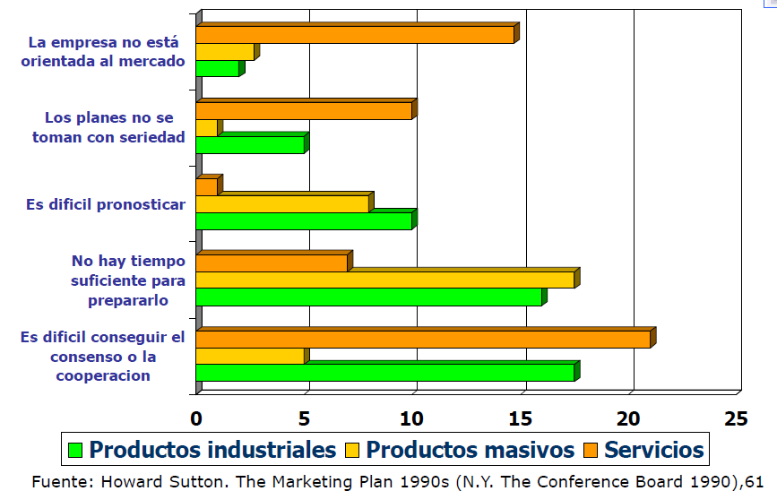
Causas de fallas en el desarrollo de Planes de Marketing

Slide 21
II – Estructura y Características de un Plan de Marketing

Slide 22
Áreas que intervienen en la elaboración de un plan de marketing
Concientiza al equipo de marketing
Obtiene información interna y externa
Propone y usa herramientas de diagnóstico
Define objetivos y estrategias de marketing
Organiza las estrategias de marketing
Directivas para el Programa de acción
Redacta el Plan de marketing definitivo
Controla y asume la puesta en marcha
DIRECTOR DE MARKETING
Evalúa, estudia y proporciona información
Analiza el diagnóstico de situación
Procesa y elabora estrategias
Evalúa y revisa. Selecciona decisiones
Elabora el programa de acción
Visto Bueno al documento final
Ejecuta Controles
Sondea y busca información
EQUIPO DE MARKETING

Slide 23
Por dónde empezar
¿Cuál es el negocio?
¿Qué oportunidades existen y cómo las aprovecharemos?
¿Cuál es el Producto / servicio?
¿Con qué recursos contamos?

Slide 24
Esquema básico de un plan de marketing
Análisis de situación externa
Decisiones estratégicas
de marketing
Objetivos de
Marketing
Estrategias:
-Cartera
-Segmentación y posiciona-miento
-Fidelización
-Funcionales (Mktg Mix):
precio
producto
distribución
comunicación
Diagnóstico
de situación
Planes de acción
Análisis de situación interna
Presu-puestos y Controles
Etapa 1
Etapa 2
Etapa 3
Etapa 4
Etapa 5
FASE 1
FASE 2
FASE 3

Slide 25
Estructura probable de un documento escrito
1. Identificación de la Empresa
2. Análisis de Situación externa e interna
3. Diagnóstico de Situación
4. Formulación de la estrategia de marketing
5. Establecimiento de objetivos
6. Programa de acción
7. Presupuesto de marketing
8. Plan de seguimiento y control

Slide 26
1. Identificación de la Empresa
Descripción sucinta de la
Empresa
Unidad Estratégica de Negocio
a analizar
Espacio Producto/Mercado al
que se apunta

Slide 27
2. Análisis situacional externo
Entorno
Variables económicas
Oferta y Demanda
Sector
Evolución de la demanda del producto/servicio
Mercado
Análisis de clientes
Estructura económica
Variables específicas
Evolución de la oferta del producto/servicio
Factores clave de éxito
Análisis de segmentos
Competencia
Perfil General
Estructura del mercado
Perfil de Marketing
Share de mercado

Slide 28
2. Análisis situacional interno
General
Definición del negocio
Situación de las ventas
Marketing
Comunicación y Promoción
Precios
Ventas
Evolución del Mercado
Situación de la competencia
Imagen percibida
Distribución
Imagen de marca
Situación del canal
Evolución de las Ventas
Mercado
Pautas de consumo
Comportamiento de compra
Cartera de clientes
Posicionamiento
Segmentación

Slide 29
3. Diagnóstico de situación
Alta probabilidad
de ocurrencia
Baja probabilidad
de ocurrencia
Amenazas
Alta gravedad
Amenaza 2
Amenaza 1
Baja gravedad
Amenaza 3
Oportunidades
Alta probabilidad de éxito
Baja probabilidad de éxito
Alto atractivo
Oportunidad 1
Bajo atractivo
Oportunidad 2

Slide 30
4. Formulación de la estrategia de marketing
Plan de acción para alcanzar los objetivos de marketing
Targeting (segmentos meta)
Marketing mix
Nivel de gasto en marketing

Slide 31
5. Objetivos generales del plan
Objetivos de marketing cuantificados (metas)
ROI
Market Share
Utilidad sobre ventas
Retención de clientes
Creación de nuevos clientes
Cono-cimiento de no-clientes
Recupe-ración de clientes perdidos

Slide 32
6. Estrategias funcionales: marketing mix

Slide 33
6. Establecimiento de un programa de acción
Qué se hará
Cuándo se hará
Quién lo hará
Cuánto costará

Slide 34
7. Definición del presupuesto de marketing
 | Concepto | Fórmula | Valor
1 | Mercado total atendible anual |  | 25.000 unidades
2 | Share proyectado |  | 18%
3 | Unidades proyectadas anuales | 1 x 2 | 4.500 unidades
4 | Precio estimado |  | $ 4.000.-
5 | Ingresos estimados anuales | 3 x 4 | $ 18.000.000.-
6 | Costos variables unitarios |  | $ 2.400.-
7 | Costos variables anuales | 6 x 3 | $ 10.800.000.-
8 | Margen de contribución anual | 5 – 7 | $ 7.200.000
9 | Costo fijo anual |  | $ 3.000.000.-
10 | Rentabilidad proyectada anual | 8 – 9 | $ 4.200.000.-
 | Presupuesto de marketing anual 3.5% Publicidad 2% Promoción de ventas 1% Investigación de mercado 0.5% | $ 360.000.- $ 180.000.- $ 90.000.- | $ 630.000.-

Slide 35
8. Plan de seguimiento y control
Definición
de metas
Comparación con resultados
Detección de desvíos
Adopción de medidas correctivas
CONTROL

